Slide 1
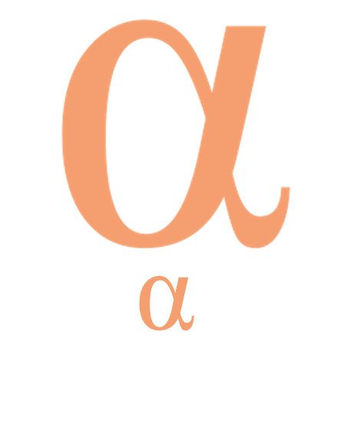
CHARTE GRAPHIQUE
LEαRN

Slide 2
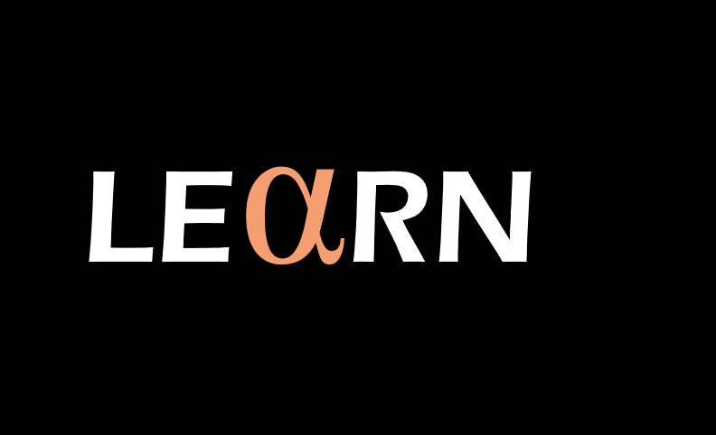



Bleu clair
#58A8F5
RGB(88, 168, 254)
Couleur dominante
Bleu clair
Couleur de base
Noir
Orange corail
#F59F70
RGB(245, 159, 112)
Couleur secondaire
Orange corail
Couleur de base
Blanc
Couleurs principales et logos
Le gris peut être utilisé en touche.
Sur fond blanc :
Sur fond blanc :

Slide 3
Typographie du logo Eras Eras Demi ITC
Abcdefghijklmnopqrstuvwxyz
Typographie des titres
Roboto Medium
Abcdefghijklmnopqrstuvwxyz
Typographie des textes
Sans-serif
Abcdefghijklmnopqrstuvwxyzv
La couleur du texte s’adapte en fonction du fond. On privilégie des fonds blanc avec du texte noir, puis un fond bleu avec du texte blanc, et le fond orange uniquement pour les boutons.
Ce sont les seules combinaisons de couleurs possibles.
Polices, fontes et couleur
Sur fond blanc :
Sur fond bleu :
Sur fond orange :
Titre 1
Titre 2
Titre 3
Titre 4
Paragraphe
Titre 1
Titre 2
Titre 3
Titre 4
Paragraphe
Titre 1
Titre 2
Titre 3
Titre 4
Paragraphe

